Slide 1
第3章 常用无源器件

Slide 2
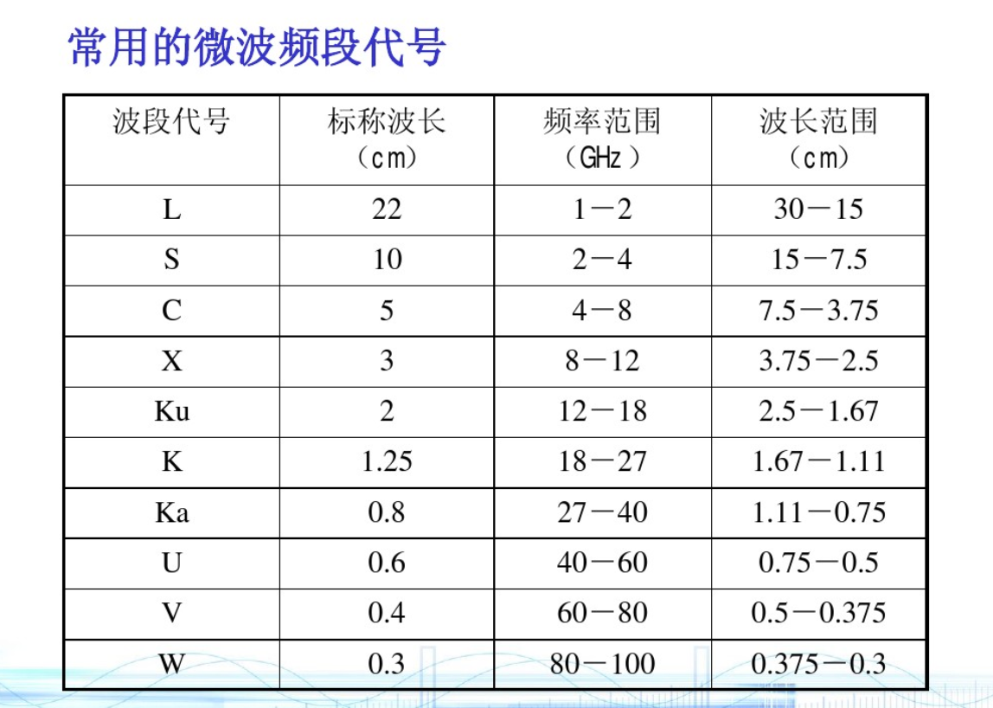
传输线
普通电缆可以传输低频交流信号，如家用电和声音信号；
随着频率升高，这种频率的电流每秒钟变更百万次方向，能量易于从电缆中以电磁波的形式辐射出来，从而造成能量损耗；
λ=c*T=c/f 其中，c是光速，3×10⁸m/s，f的单位是Hz，波长的单位是m。

Slide 3
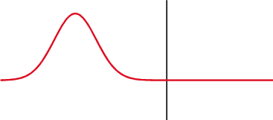
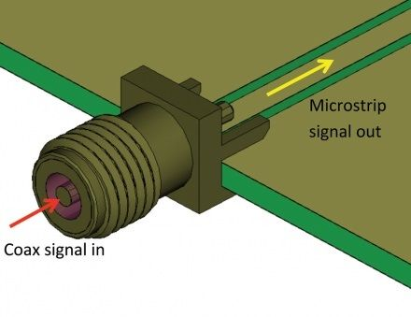
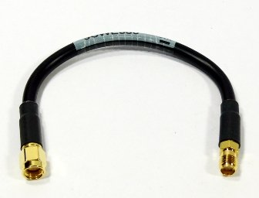
射频电流也容易在电缆的连接处（如连接器和节点）反射回发射源。这些反射阻止了信号功率到达目的地。
传输线使用了特殊的结构和阻抗匹配的方法，能以最小的反射和最小的功率损耗传输电磁信号。大多数传输线的特点是它们具有沿其长度方向均匀的横截面尺寸，使得传输线有着一致的阻抗，被称为特性阻抗，有效防止反射。

Slide 4
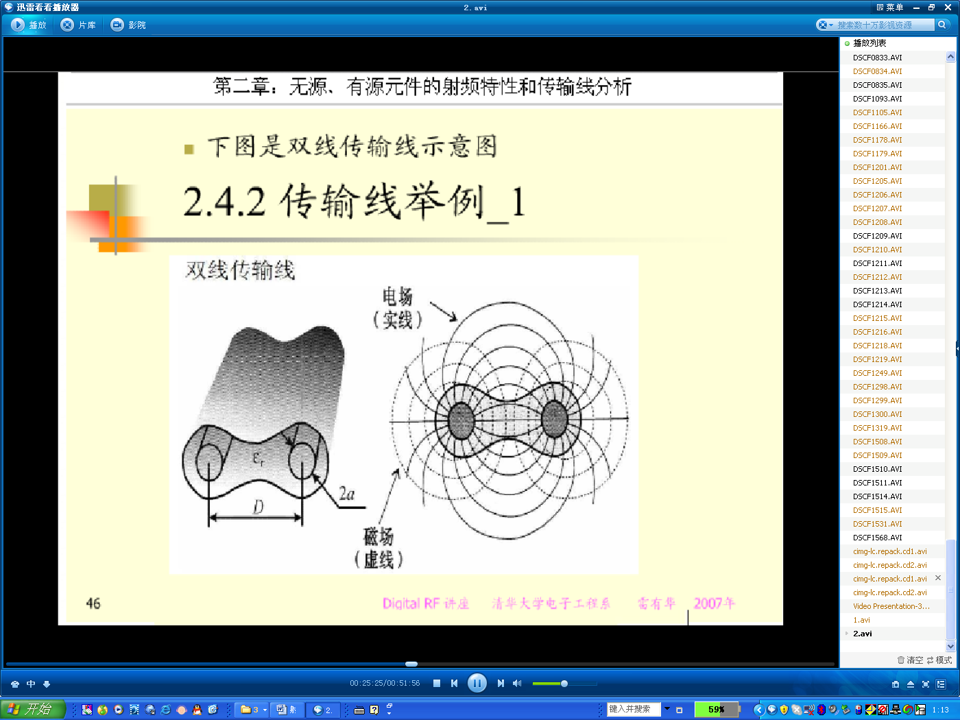
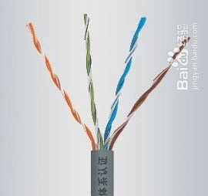
传输线有多种形态，例如平行线（双绞线）、同轴电缆、带状线以及微带线。
电磁波的频率与波长成反比。当线缆的长度与传输信号的波长相当时，就必须要使用传输线了。

Slide 5
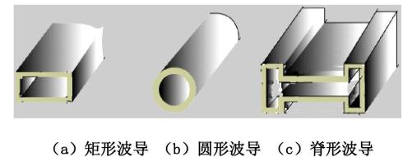
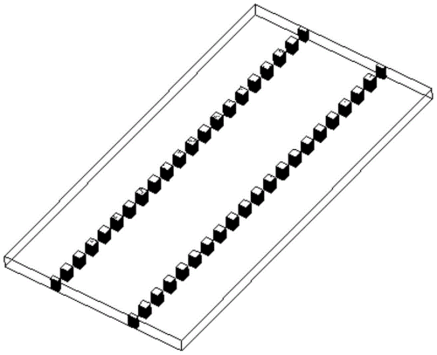
传输微波频率信号时，传输线的功率损失也会比较明显，这时应当使用波导管替代传输线，波导管的功能是作为限制和引导电磁波的“管道”，这种传输线叫波导；
在更高的频率上，例如太赫兹、红外线、光的范围，波导管也将对信号造成损失，这时需要使用光学方法（如棱镜和镜子）来引导电磁波。
声波传播的理论与电磁波的传播理论在数学上是非常相似的，因此传输线的理论也被用来制作传导声波的结构；叫做声学传输线。
。

Slide 6
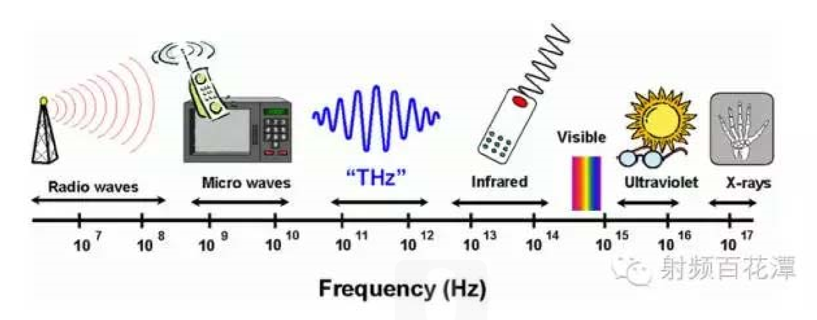
当信号所包含的频率分量的相应的波长较之电线长度小或二者可以比拟的时候，电线的长度是很重要的。
常见的经验方法认为如果电缆或者电线的长度大于波长的1/10，则需被作为传输线处理。 在这个长度下相位延迟和线中的反射干扰非常显著，那么没有用传输线理论仔细的研究设计过的系统就会出现一些不可预知行为。

Slide 7
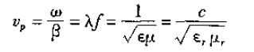
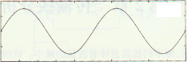
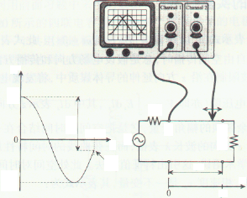
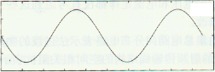
相速度
20
10
0
-10
-20
V(z, t)
0 0.2 0.4 0.6 0.8 1.0 1.2 1.4 1.6 1.8 2.0
V
t ,μs
V_{A}
R_{G}
20
10
0
-10
-20
V
Δ
z=
V_{G}
A
B
z
R_{L}
V(z, t)
V_{B}
-V_{A}
z
0 20 40 60 80 100 120 140 160 180 200
z ,m
当
时， λ=94.86m
设导线方向与z 轴方向一致，长度为1.5cm，忽略其电阻，在f=1MHz时电压空间变化不明显。
当 f =10GHz时， λ=0.949cm，与导线长度相似，测量结果如图。

Slide 8
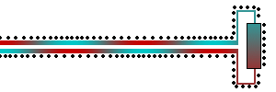
射频电路中常用的传输线
双线传输线；
同轴传输线；
微带线；
电波在无损耗传输线内流动原理图。红色代表高电压，蓝色代表低电压。黑色圆点代表电子。传输线接于阻抗匹配的负载电阻（右边的盒子）上，波形完全被吸收。

Slide 9
双线传输线
缺点：导体发射的电和磁力线延伸到无限远，并影响附近的电子设备；导体类似一个大天线，辐射损耗大；（仅用于电视设备中）

Slide 10
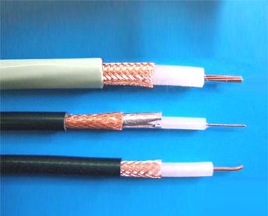
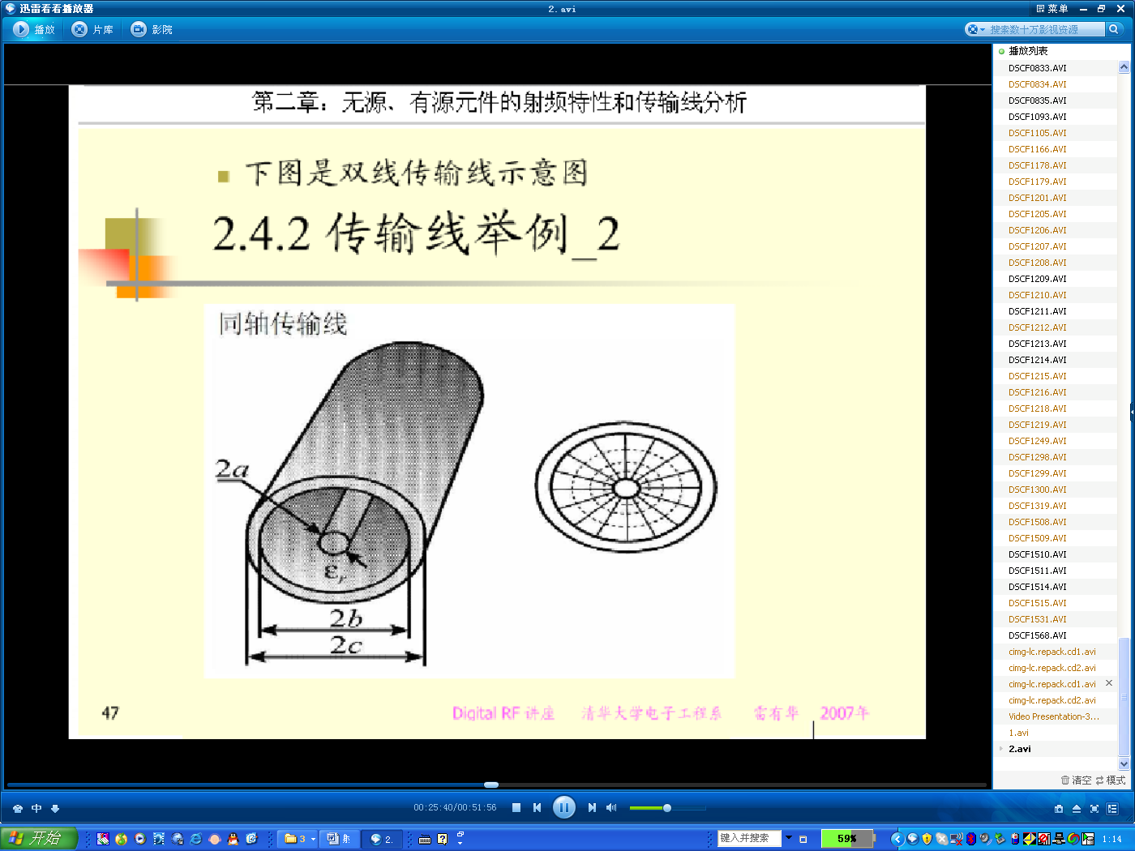
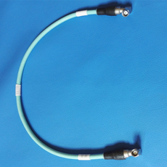
同轴传输线
外导体通常接地，所以辐射损耗和场干扰都特别小，适合高频传输。

Slide 11
几个常用的概念
特征阻抗、输入阻抗
反射系数；
S参数

Slide 12
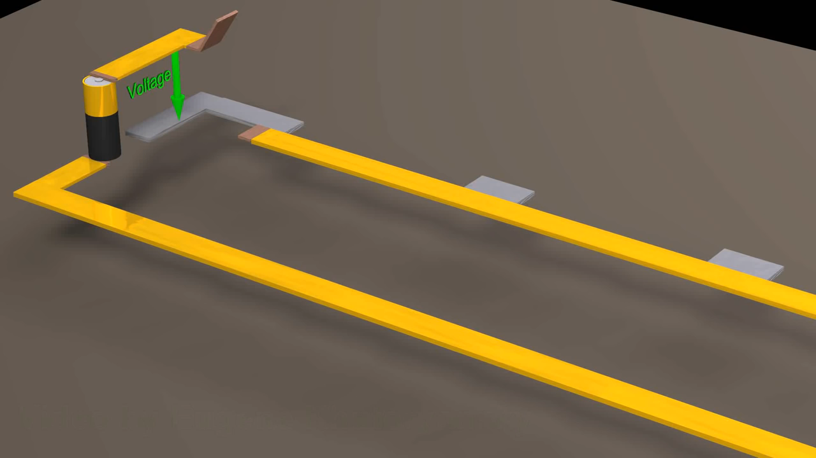
传输线基本理论
当频率高到必须考虑电压和电流的空间特性时，基尔霍夫定律不能直接应用，而要用分布参量R、L、C和G表示(根据经验，当分立元件平均尺寸大于波长1/10时应该应用传输线理论)。
z
z+ z
Δ
R₁
L₁
I(z)
I(z+ z)
+
Δ
+
G
V(z+ z)
V(z)
R₂
L₂
C
Δ
-
-
z+ z
z
Δ
特性阻抗：
无耗时：R=G=0

Slide 13
沿线电压分布和电流分布
沿线电压和电流
注意正方向的选取！
+表示沿+z方向传播
- 表示沿 -z方向传播
传播常数（ ）和特征阻抗表征传输线的自身特性

Slide 14
输入阻抗
传输线上任意一点电压与电流之比称为阻抗，它与导波系统的状态特性密不可分。
微波阻抗是不能直接测量的，只能借助于状态参量的测量而获得。
均匀无耗传输线的输入阻抗为
结论
传播常数：
均匀无耗传输线上任意一点的输入阻抗与观察点的位置、传输线的特性阻抗、终端负载阻抗及工作频率有关，且一般为复数，故不宜直接测量。
由于tanβ(z+λ/2)= tan(βz)，所以Z_{in} (z+λ/2)= Z_{in}(z)，即传输线上的阻抗具有λ/2的周期性。

Slide 15
[例1] 一根特性阻抗为50Ω、长度为0.1875m的无耗均匀线，其工作频率为200MHz，终端接有负载Z_{l}=40+j30 Ω ，试求其输入阻抗。
解：工作频率f= 200MHz ，故相移常数β=2πf/c= 4π/3,
由于 Z_{l}=40+j30 Ω 、 Z₀=50 Ω 、z=l= 0.1875m，
因而得输入阻抗
结论：若终端负载为复数，传输线上任意点处输入阻抗一般也为复数，但若传输线的长度合适，则其输入阻抗可变换为实数，这也称为传输线的阻抗变换特性。

Slide 16
反射系数 (reflection coefficient)
反射系数 ：传输线上任意一点处的反射波电压（或电流）与入射波电压（或电流）之比，即
对无耗传输线 ，终端负载为Z_{l}，则
式中
称为终端反射系数
对均匀无耗传输线来说，任意点反射系数大小相等，沿线只有相位按周期变化，其周期为 ，即反射系数具有 重复性。

Slide 17
讨论
当 时，
它表明传输线上没有反射波，只存在由电源向负载方向传播的行波
当终端开路 或短路 或接纯电抗负载时，终端反射系数
此时表明入射到终端的电磁波全部被反射回去 。
而当终端负载为任意复数时，一部分入射波被负载吸收，一部分被反射回去。
当传输线特性阻抗一定时，输入阻抗与反射系数有一一对应的关系，因此，输入阻抗可通过反射系数的测量来确定。

Slide 18
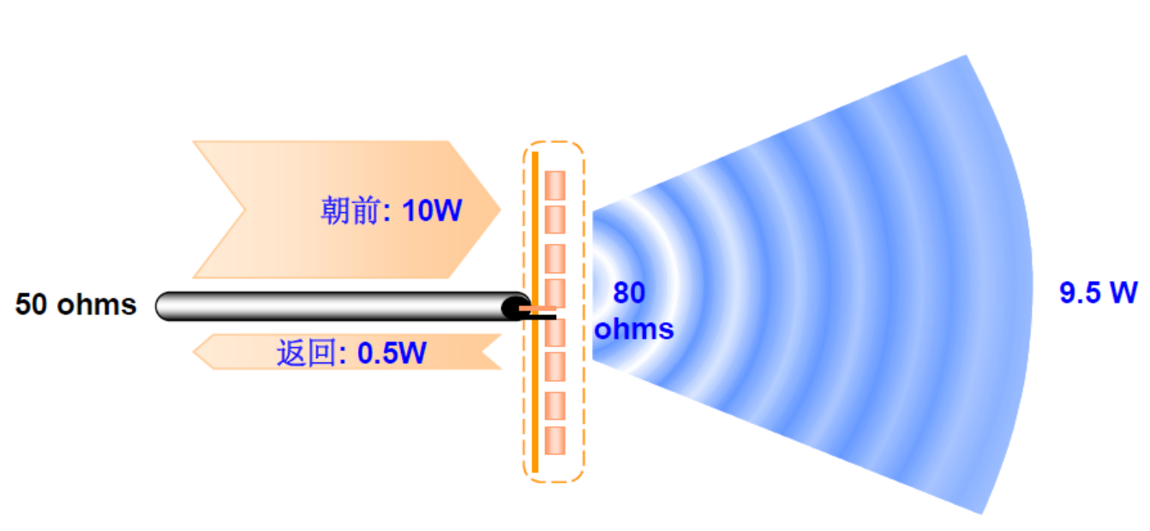

Slide 19
小 结
特征阻抗：特征阻抗是微波传输线的固有特性，它等于模式电压与模式电流之比。无耗传输线的特征阻抗为实数，有耗传输线的特征阻抗为复数。在做PCB板设计时，需要考虑匹配问题，考虑信号线的特征阻抗是否等于所连接前后级部件的阻抗。当不相等时会产生反射，造成失真和功率损失。
反射系数：

Slide 20
回波损耗：也是用来反映端口匹配状况的。回波损耗表示端口的反射波功率与入射波功率之比。
回波损耗26dB时，反射系数为0.05

Slide 21
二端口网络
工程中常见的网络分析方法：
i₁
i₂
+
Y₁₁
+
Z₁₁
Y₁₂
Z₁₂
v₁
v₂
-
Y₂₁
-
Z₂₁
Y₂₂
Z₂₂

Slide 22
单端口和多端口网络
网络模型可以大量减少无源和有源器件数目；避开电路的复杂性和非线性效应；简化网络输入和输出特性的关系；最重要的是不必了解系统内部的结构就可以通过实验确定网络输入和输出参数。
基本定义
i₁
i₁
i₂
+
单端口
网络
+
双端口
网络
+
v₁
v₁
v₂
-
-
-
i₁
i₂
+
v₁
v₂
+
1 端口
-
-
2 端口
i₃
i₄
3 端口
+
v₃
多端口
网络
v₄
+
4 端口
-
-
i_{N-1}
i_{N}
+
v_{N-1}
v_{N}
+
N-1端口
-
N 端口
-
其中
阻抗矩阵

Slide 23
同理：
其中
i₁
Z_{B}
i₂
+
+
导纳矩阵
v₁
Z_{A}
Z_{C}
v₂
-
-
例 求π形网络的阻抗矩阵和导纳矩阵。
解：
结论：通过假设网络端口为开路或短路状态，容易测得全部参数，且互易。
利用矩阵，可以进行网络串联、并联计算。

Slide 24
用散射参量表征器件的特性
在绝大多数涉及射频系统的技术资料和数据手册中，经常用到散射参量（S参数），其重要原因在于：
实际接收系统的特性不能采用终端开路、短路的测量方法；
当采用导线形成短路线时，导线本身存在电感，而且其电感量在高频下非常大；
若采用终端开路，也会在终端形成负载电容，另外，当涉及电波电波传播时也并不希望发射系数的模等于1
例如，终端的不连续性将导致有害的电压、电波反射，并产生可能造成器件损坏的振荡。
利用S参量，就避开了不现实的终端条件；

Slide 25
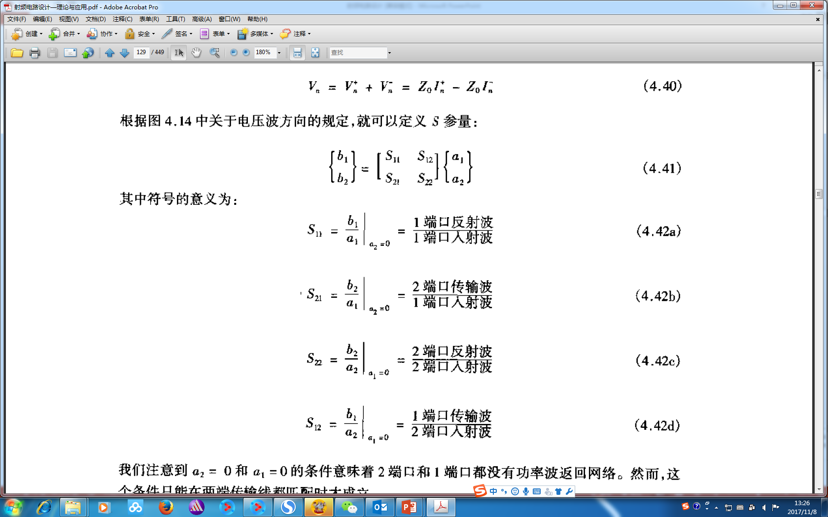
散射参量(S)
实际的射频系统不能采用终端开路(电容效应)或短路(电感效应)的测量方法，另外终端的不连续性将导致有害的电压电流波反射，并产生可能造成器件损坏的振荡。
a₁
a₂
S 参量的定义
b₁
b₂
定义归一化入射电压波：
相加：
相减：
定义归一化反射电压波：
所以： ，
定义S 参量： 其中：
注意到a_{n}=0 的条件意味着两个端口都没有功率波返回网络，这只能在两端传输线都匹配时才成立。

Slide 26
例 假设一3dB衰减网络插入到 Z₀ = 50Ω的
传输线中，求该网络的S 参量和电阻。
R₁
R₂
R₃
解：
由于网络必须匹配，所以：S₁₁= S₂₂= 0
衰减网络
则：
R₁
R₂
R₃
50
Ω
S₁₁和S₂₁测试电路
在3dB衰减条件下：
根据对称性联立得：R₁= R₂= 8.58 Ω， R₃=141.4 Ω

Slide 27
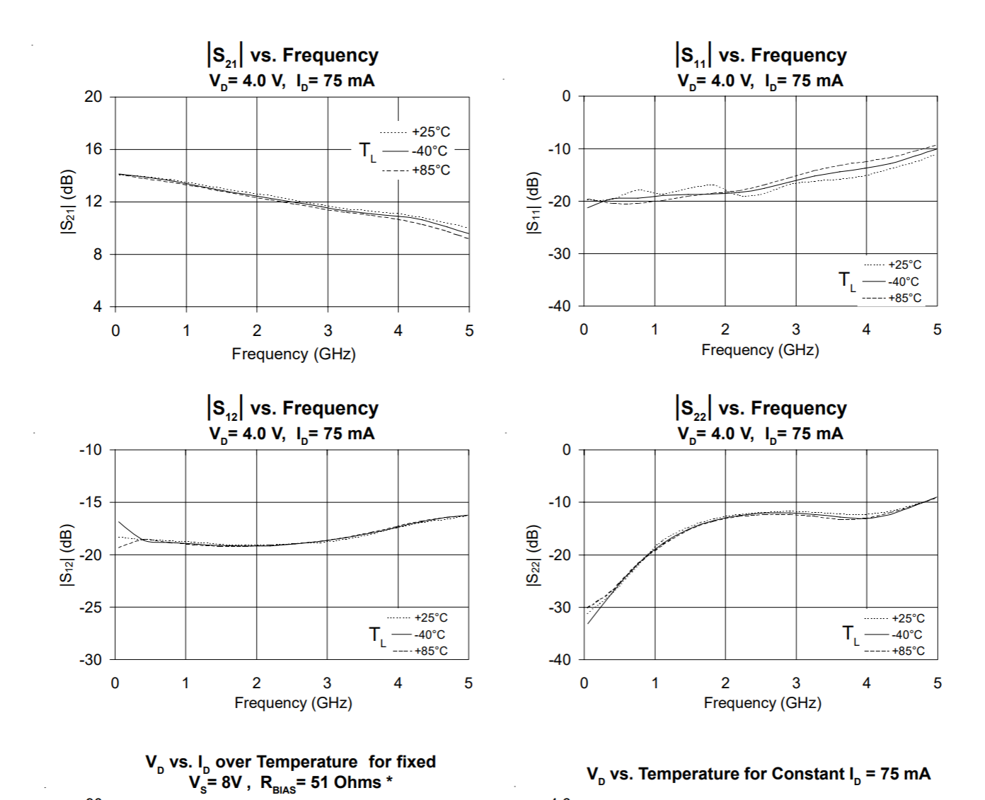
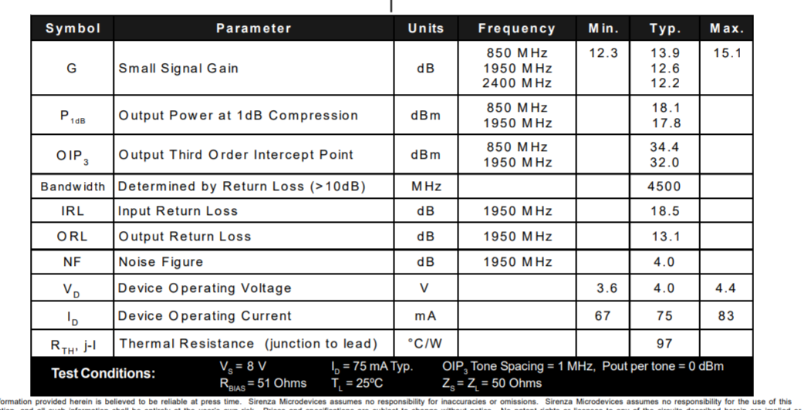
放大器的S参数

Slide 28
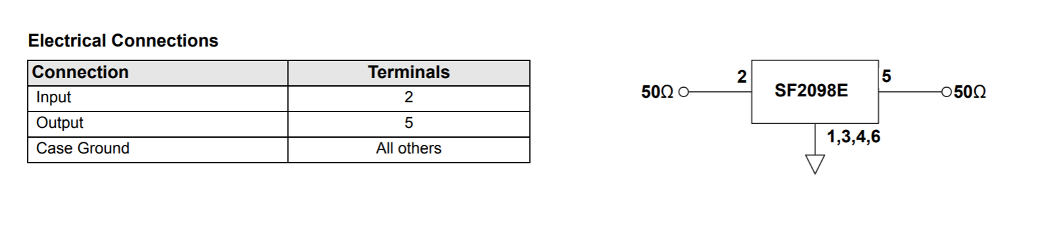
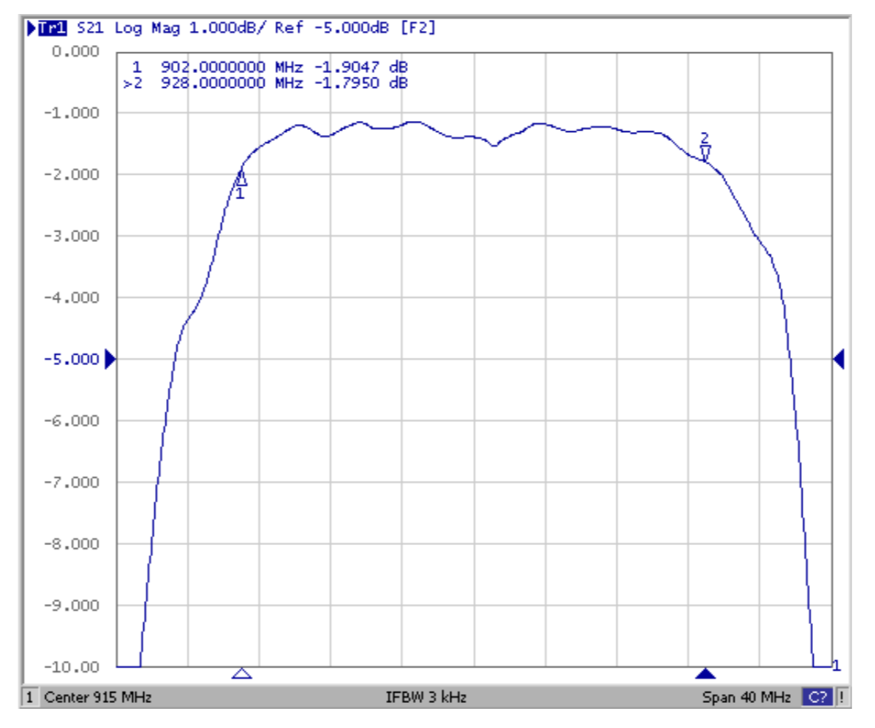
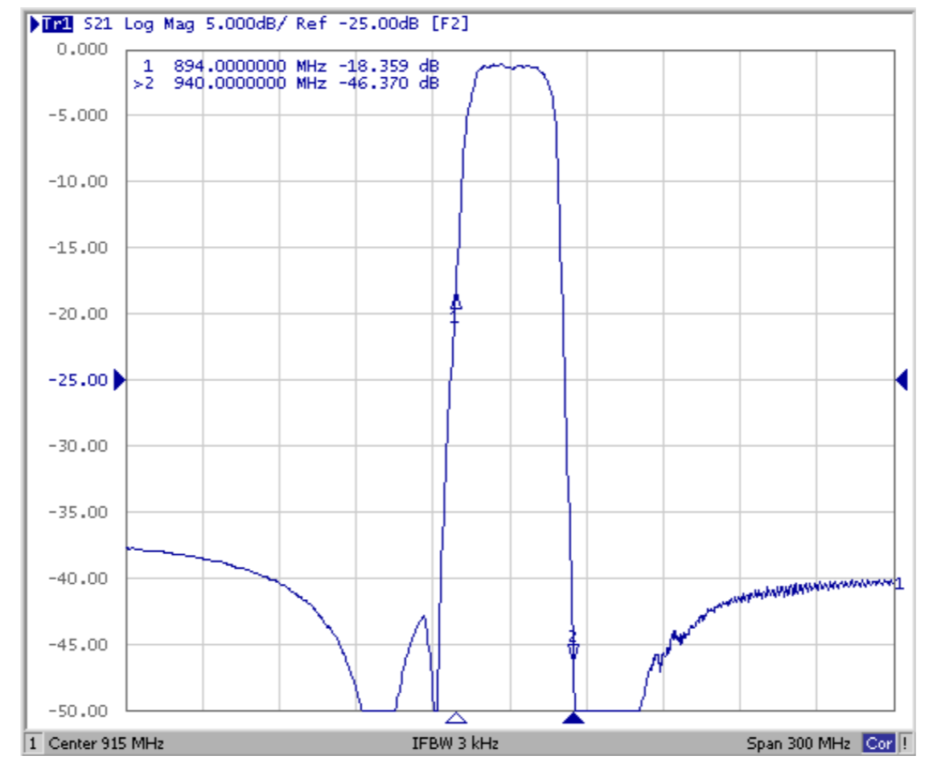
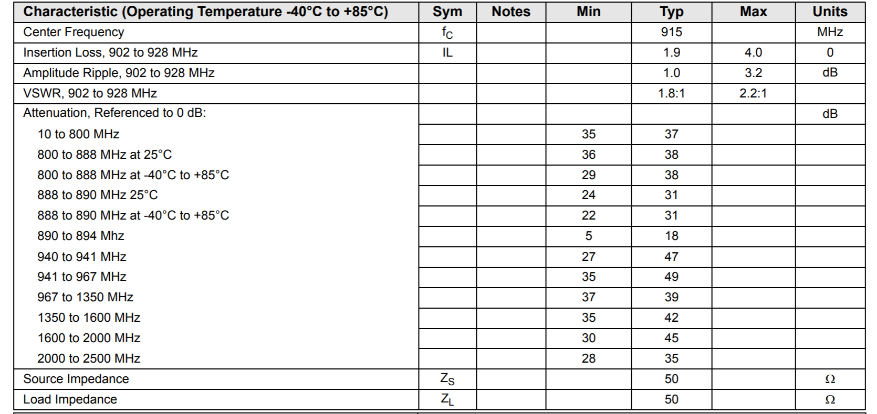
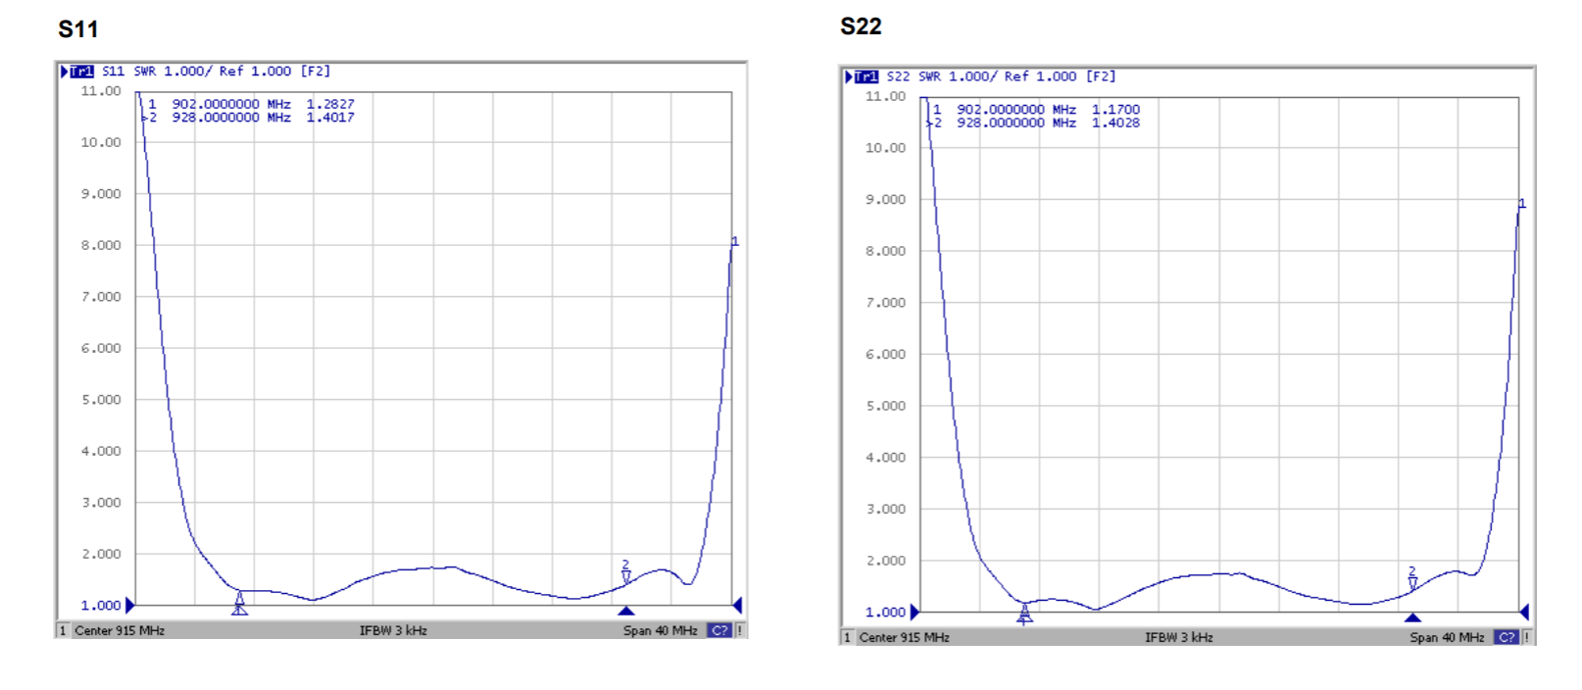
滤波器的S参数

Slide 29
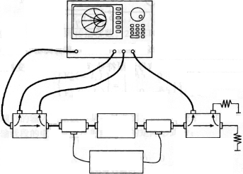
S 参量的测量
射频源RF输出射频信号，测量通道R用于测量入射波，同时也作为参考端口。通道A和B用于测量反射波和传输波(S₁₁=A/R，S₂₁=B/R)。
若要测量S₁₂和S₂₂，则必须将待测元件反过来连接。
矢量网络
分 析
仪
RF
R A B
T 形
接头
T 形
接头
50Ω
待测元件
DUT
50Ω
双定向
耦合器
双定向
耦合器
直流电流
测量S₁₁和S₂₁的实验系统

Slide 30
功能键
导航键
设置键
数据输入键
Port1
Port2/RF in

Slide 31
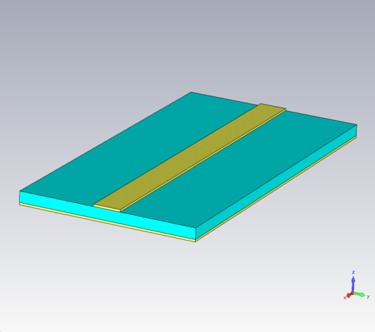
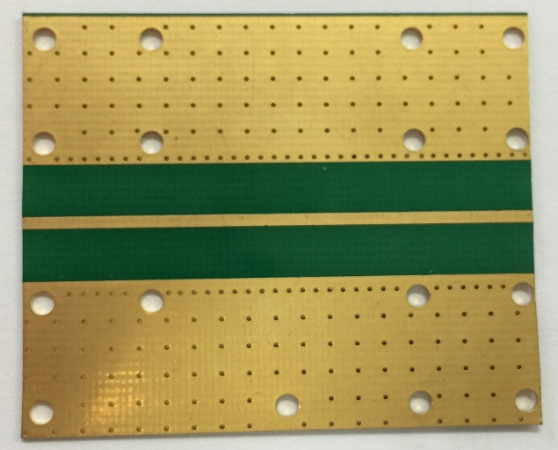
微带传输线
微带线易于有源、无源电路的集成；
载流导带下面的接地平面可阻挡额外的场泄露，降低辐射损耗。
单层pcb的缺点是也有较高的辐射损耗和邻近导带之间的串扰；可选用高介电常数和多层板来解决这个问题；

Slide 32
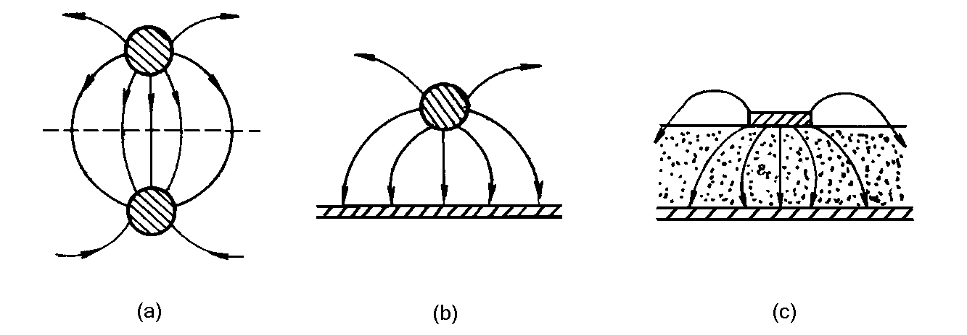
微带线的演化过程及结构
w
h
插入金属板
微带线是由沉积在介质基片上的金属导体带和接地板构成的一个特殊传输系统，导体带宽度为w、厚度为t

Slide 33
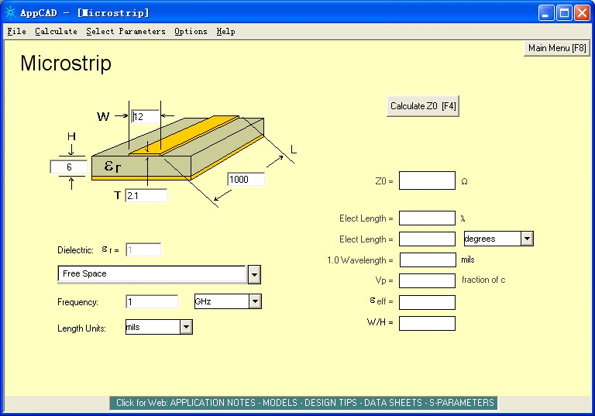
微带线的基本结构
a.重要的几何参数
基片厚度（d）；
微带线宽度（W）；
金属厚度；
在较高频率上还要
考虑粗糙度等。
Notes:
33
纲要：
一、微带线
微带线的基本传输特性
微带线的色散特性
微带的不连线性
二、S参数等网络参数
三、SMITH图及其应用
四、其它传输线
1. CPW
2. SIW

Slide 34
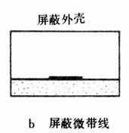
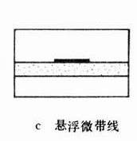
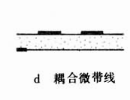
b.重要的电磁参数
介质介电常数；
介质的损耗正切；
相对磁导率；
金属的导电率等。
c.多种其它结构微带线
屏蔽微带、悬置微带、倒置微带、耦合微带等

Slide 35
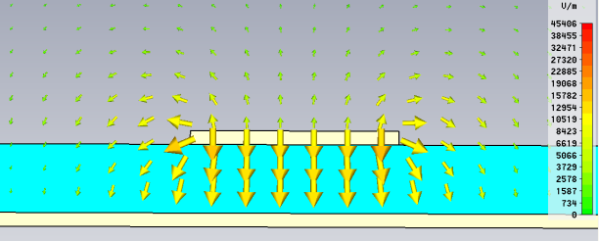
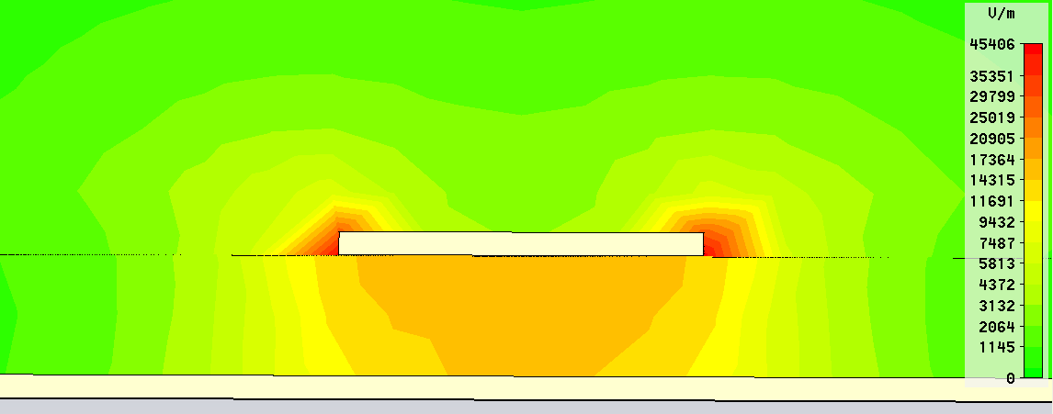
微带线—基本传输特性
a.微带中的波型：准TEM波
（0.5mm，er=2.2基片上 50ohm线，对数幅度，并放大了矢量图尺寸）
*场的近似静电解 《微波工程》p125-127
Notes:
为什么是准TEM波。
微带线是双线传输线的半空间等效，在均匀媒质空间中，双线传输线可传输TEM波，故微带线可传输TEM波
介质基片的引入使TEM波传输条件不成立，在介质基片与上方介质空间（通常是空气）分界面上相位无法匹配。
在满足基片厚度d<<λ（波长）时，场集中于微带下方的介质基片中，场为准TEM波。
35

Slide 36
b.等效介电常数*（充满线路周围空间均匀介质的介电常数）
式中，ε_{r}、 ε_{e}分别为基片相对介电常数和微带等效介电常数
c.微带相速与传播常数*
* 参考《微波工程》p123－124
Notes:
等效：即假设相同微带位于均匀介质（半）空间中，具有与微带线相同的传播常数。
36

Slide 37
d.微带阻抗*
* 参考《微波工程》p123－124

Slide 38
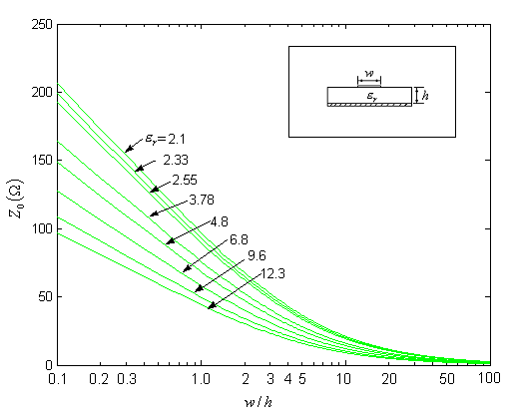
微带特性阻抗与w/h的关系
介质微带特性阻抗随着w/h增大而减小；相同尺寸条件下，ε_{r}越大，特性阻抗越小。

Slide 39
微带特性阻抗与导带厚度的关系
对于不同宽度的导带，厚度对特性阻抗影响不同

Slide 40
e.微带线的损耗*
源于介质的介电损耗
源于导体的损耗
* 参考《微波工程》p123－124

Slide 41
微带线—基本传输特性
例1：在0.5mm厚的介质基片Rogers 5880上的微带线。基片介电常数2.2,损耗正切0.001，线宽1.52mm，材质为铜，求微带线的特性。
解：
等效介电常数

Slide 42
相速与传播常数*
考虑频率为30GHz和1GHz
(f=30GHz)
(f=1GHz)

Slide 43
微带阻抗
微带线的损耗
源于介质的介电损耗
(f=30GHz)

Slide 44
源于导体的损耗
(f=30GHz)
总损耗
(f=30GHz)
(f=1GHz)

Slide 45
例2：微带设计
计算微带的宽度和长度，要求在2.5GHz时为50Ω
阻抗和1／4波长。基片厚度0.127cm,εr=2.2。
解:
猜测W/d>2,根据前述公式有
上述结果满足假设的W/d>2。再计算

Slide 46
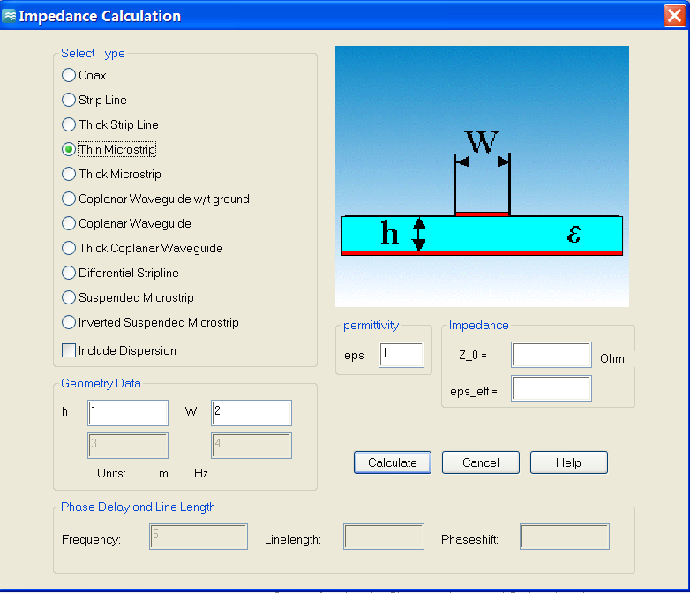
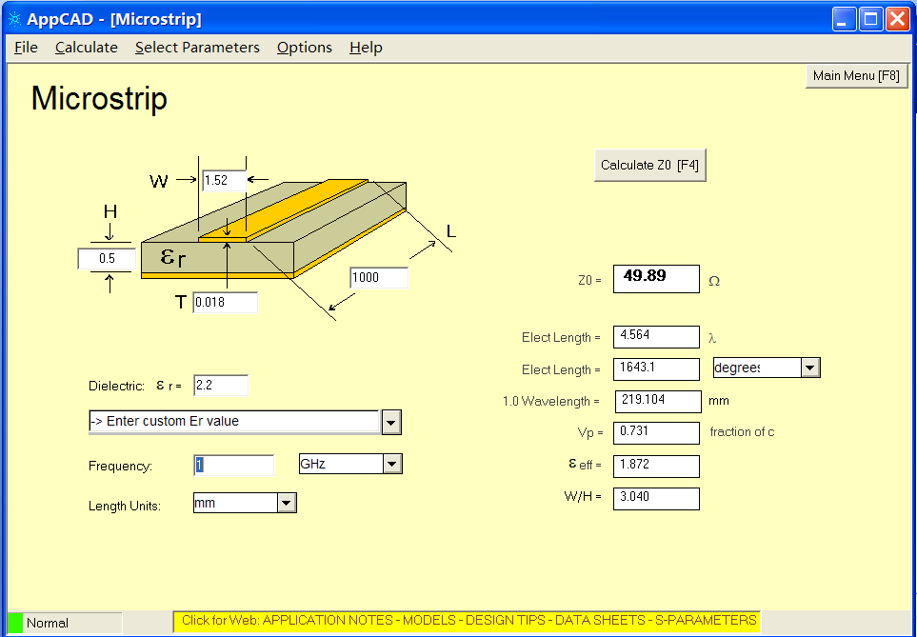
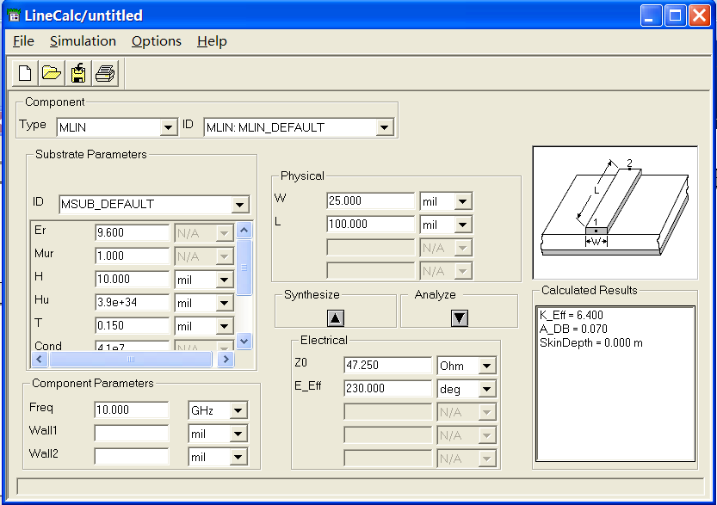
计算工具
一些有用的计算工具：APPCAD，ADS的linecalc, CST的线计算工具等。

Slide 47
微带线走线原则
走线的风格；
走线的拐角；
优先画相邻的走线；
走线的平滑处理；
A
A
Z₁
Z₂
A
P
B
B
B
A
Z
B
A
A
A
结论：
尽可能短；
尽可能平滑；
尽可能正交；
图 8.40 走线的宽度应该是渐变的而非突变
B
B
B
C
A
B
A
B
C
D
D

Slide 48
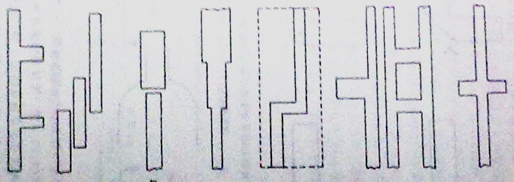
微带不连续性
微带的弯曲、宽度（或高度）的突变、与其它传输线的接头等处存在不连续。这种不连续性引入寄生电抗，并影响能量 的连续传输，使幅度和相位发生变化，并影响匹配。
a.常见的不连续结构：
Notes:
不连续性的影响：
1）频率偏移
2）驻波比变差
3）增益和相位起伏
4）辐射和表面波引起的耦合造成电路不稳定
5）接口匹配变差
48

Slide 49
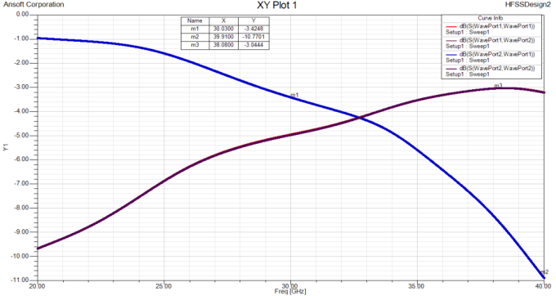

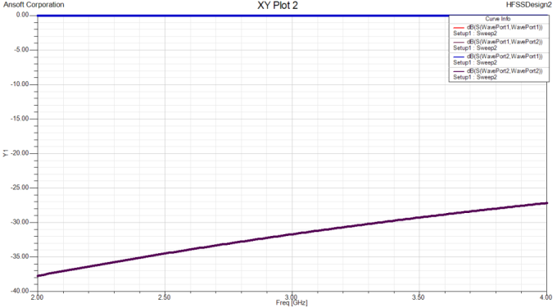
b. 不连续结构传输性的影响：
结构一：弯曲
_{-11dB}
_{-40dB}

Slide 50
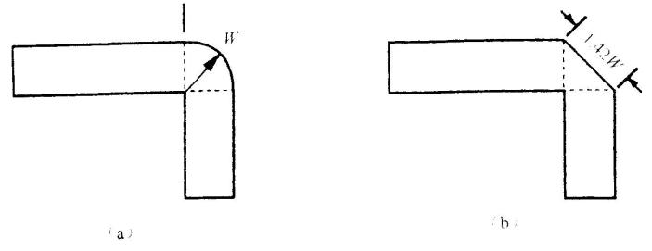
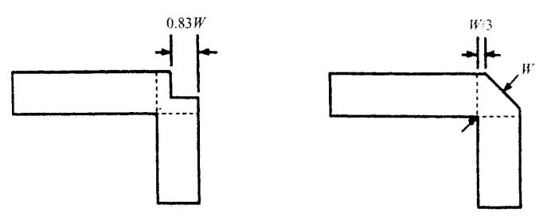
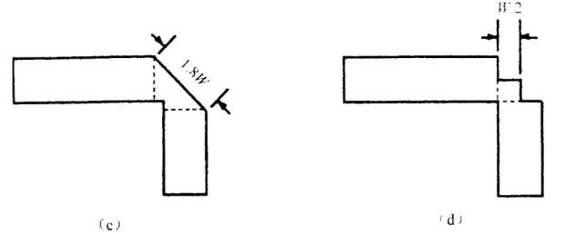
弯曲的多种补偿方法*：
因为弯曲处有寄生容抗，所以主要方法是通过去除一部分金属来实现补偿。
*《微波固态电路设计》p36-37

Slide 51
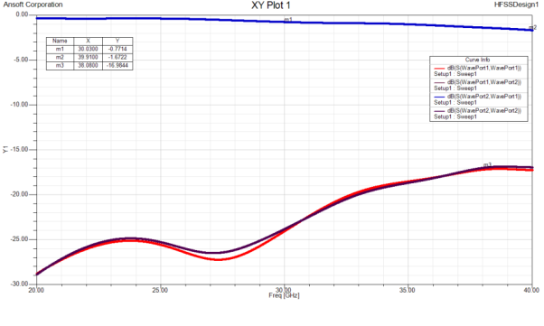
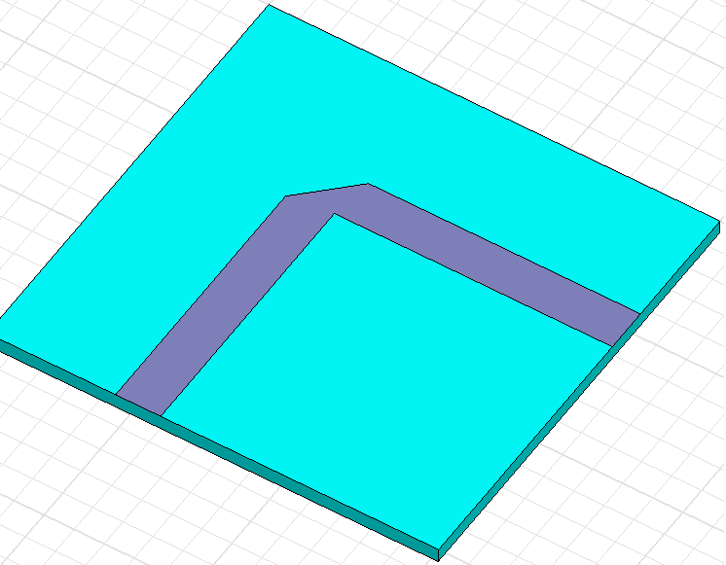
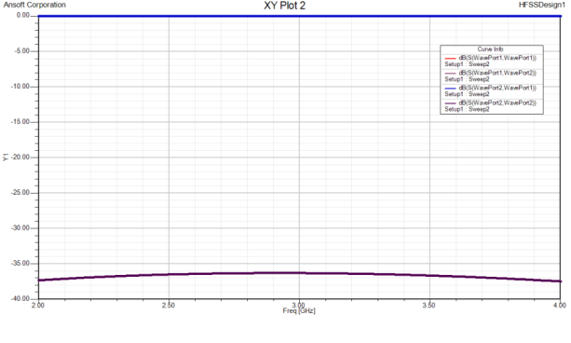
一个实例：斜边长1.55W
_{20~40GHz}
_{-30dB}
_{2~4}
_{GHz}
_{-40dB}

Slide 52

结构二：T型分支*
*《微波固态电路设计》p36-37

Slide 53




一个实例：
结构为（a）右

Slide 54
小结
特性阻抗Z₀，输入阻抗Z_{in}，反射系数的关系Γ，驻波比VSWR概念及之间的关系；
理解散射参量S的物理意义，能简单描述双端口网络S参量；
了解微带传输线的几何参数和电磁参数的意义，了解微带传输线的介质损耗与导体损耗与频率之间的关系。

